Slide 1
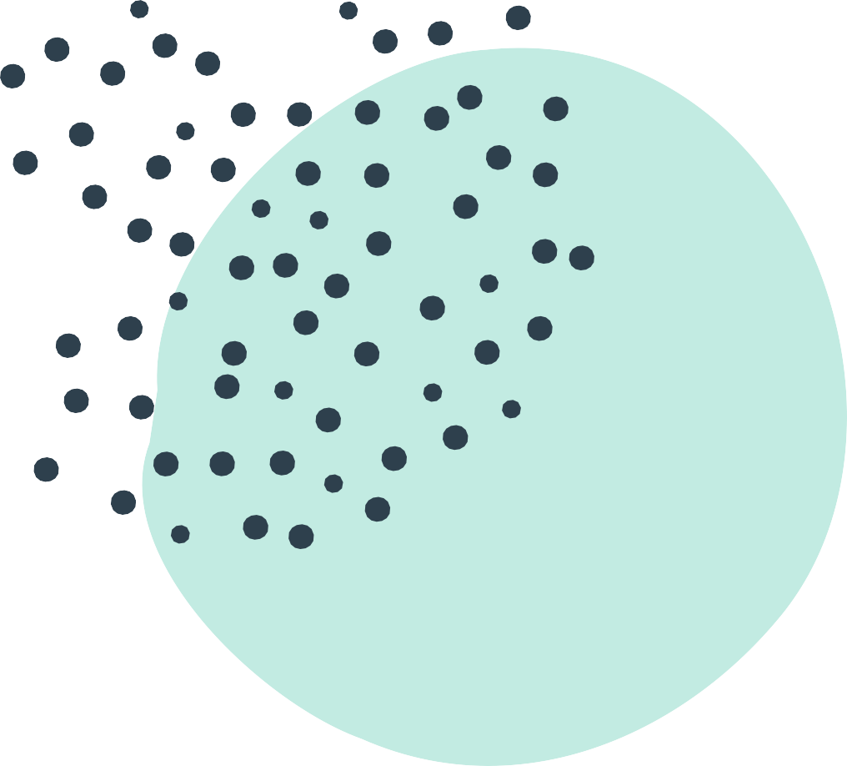
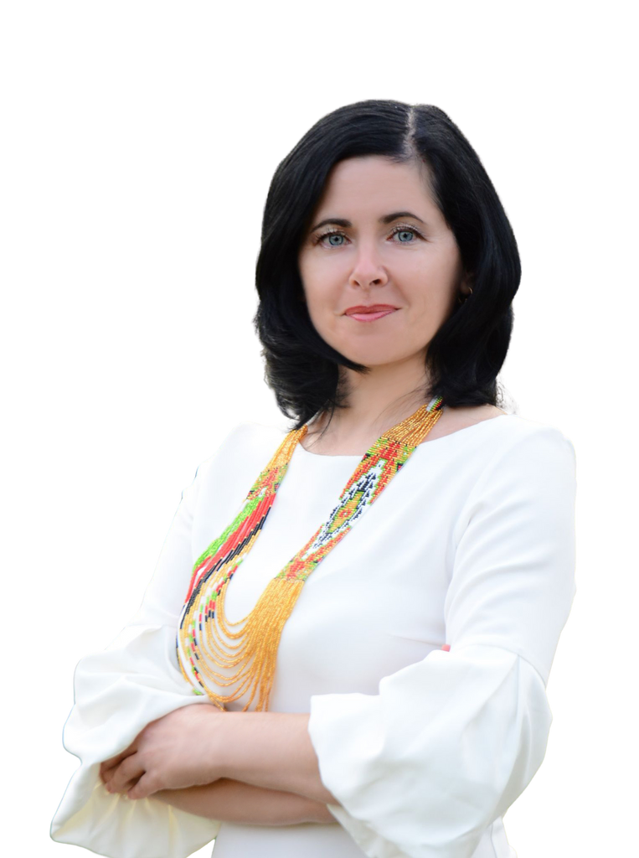
Польсько-український круглий стіл
"European Studies through Digital European Languages Policies"
Напрям “Language Technologies and AI in European Language Preservation"
ВИВЧЕННЯ УКРАЇНСЬКОЇ МОВИ З ВИКОРИСТАННЯМ ПЛАТФОРМ
НА ОСНОВІ ШТУЧНОГО ІНТЕЛЕКТУ
ОКСАНА КУЗЬМЕНКО,
учителька української мови та літератури вищої кваліфікаційної категорії, старший учитель, експертка з проведення сертифікації
вчителів української мови та літератури, тренерка освітнього проєкту «Цифровізація: підтримка українських учителів» від
австрійської служби академічних обмінів (OEAD), учасниця хабу
«Цифровий простір педагога» НЦ “Мала академія наук України”

Slide 2
Цифрові застосунки з ШІ
на уроках української мови
П Р Е З Е Н Т АЦ І Ї , П Л АК АТ И , Р ОБ ОЧ І АР К У Ш І
Т Е СТ И , Ф Л Е Ш К АР Т К И , К АР Т И П АМ’ Я Т І
В І ДЕ О, З ОБ Р АЖ Е Н Н Я , Г Р АФ І Ч Н И Й ДИ З АЙ Н
Рrezo.ai, Curipod, Sendsteps, Napkin.ai, Beautiful.ai, Prezi, Wepik, Infogram, Piktochart, Wondershare, Wonderslide, Slidesgpt, Slidespilot, Simplified, Visme.co, Infograph, Twee
LitGrades, Hearify, Questionwell, Aiquizcreator, Conker.ai, Examcram, Mapify.so, Mylens.ai
Vidnoz, Hedra, Voki, Heygen,
Haiper.ai, Pictory.ai, Bitmoji, Emojikitchen, Emojiton, Glif.app, Designify, Quozio, Designer, Photofunia, Leonardo.ai, Craiyon, Nightcafe

Slide 3
Урок української мови. 5 клас

Slide 4
Урок української мови. 6 клас

Slide 5
Урок української мови. 7 клас

Slide 6
Урок української мови. 7 клас

Slide 7
Урок української мови. 8 клас

Slide 8
Урок української мови. 8 клас

Slide 9
Надихайтеся! Творіть!
Бажаю успіху!
Зображення створено за доомогою https://glif.app.

Slide 10
КОНТАКТИ
OK S AN AK U Z ME N K O 1 9 7 5 @ GMAI L . COM
CТ ОР І Н К А У Ф Е Й СБ У Ц І
H T T P S : / / W W W . F ACE B OOK . COM/ P R OF I L E . P H P ? I D = 1 0 0 0 1 2 3 7 2 4 3 1 6 4 5

